Slide 1
Estados financieros Walmex
Daniel Lee
Pablo Alfaro
Andres Conejo
Jose Luis Sanchez
Daniel Sanchez
Julian von Schroter
Daniel Solis
Yilmer Lopez

Slide 2
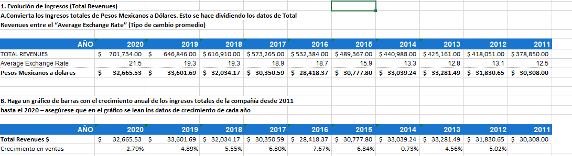
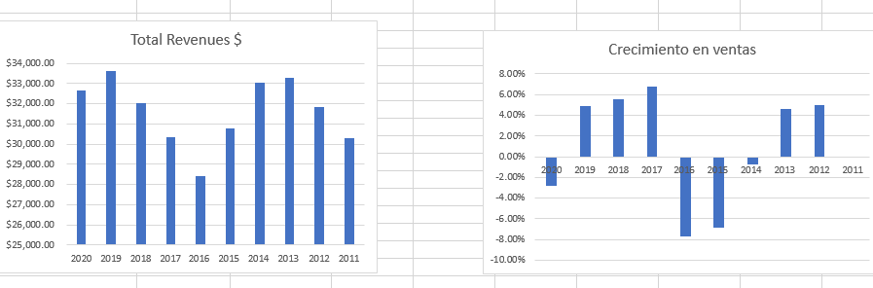

Slide 3
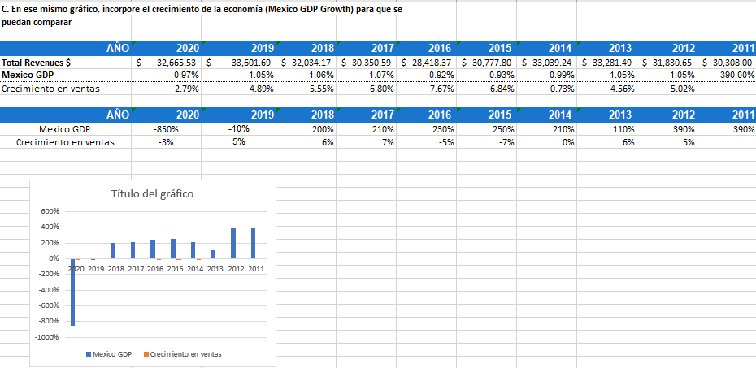


Slide 4
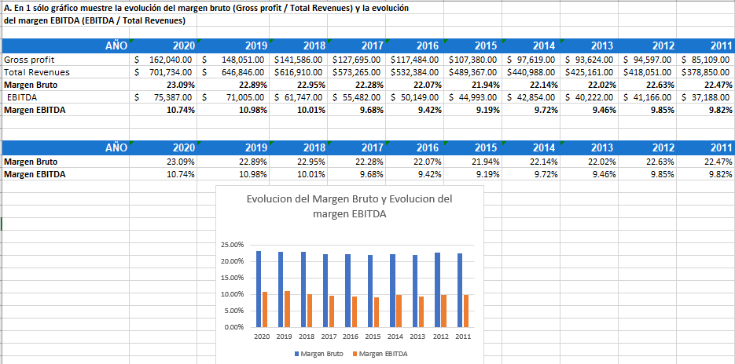

Slide 5
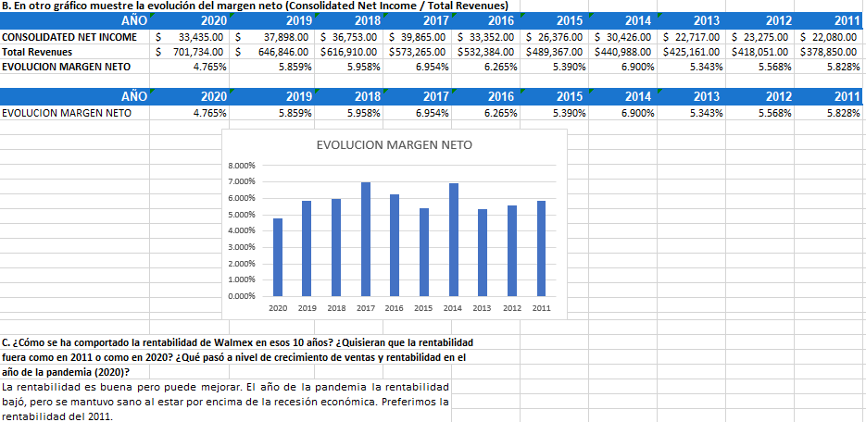

Slide 6
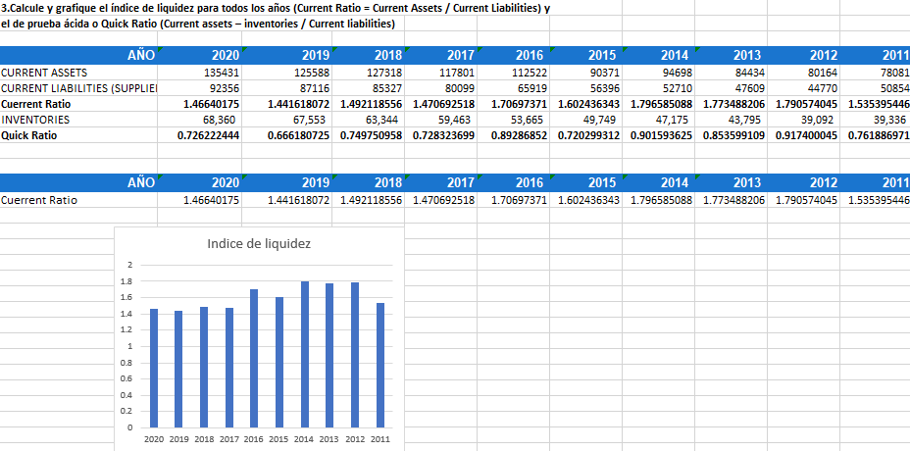

Slide 7
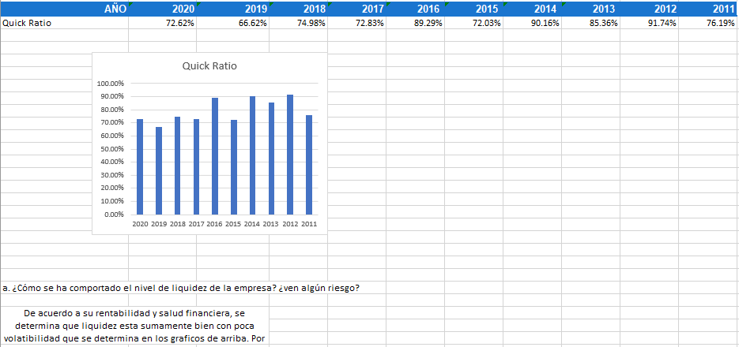

Slide 8
